Slide 1
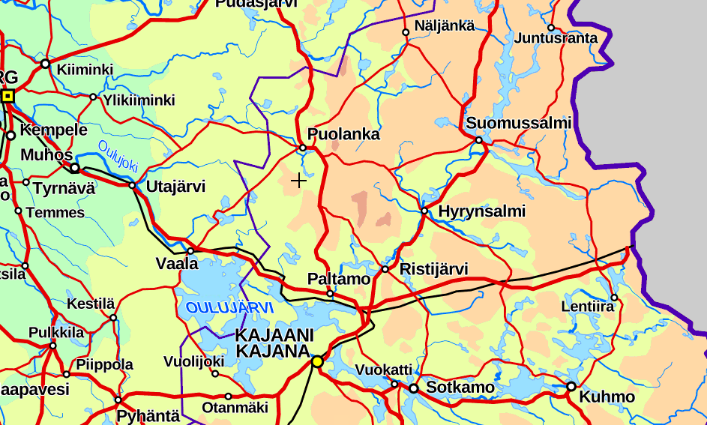
Hallintopäätöstä koskeva alue
Kainuun prikaatin asiakirjan CG8364B Liite 1
1(1)
Kainuun prikaati
Esikunta

